Slide 1
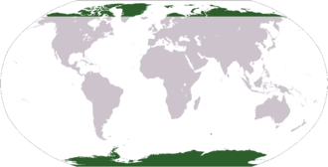
Polární pás
nejsevernější část severní polokoule, nejjižnější část jižní polokoule
podnebí velmi studené, většina krajiny pokryta celý rok sněhem
málo druhů živočichů, žijí ve velkých skupinách, mají hustou srst se silnou vrstvou tuku
přechod mezi mírným pásem a polárním = tundra (v nejteplejším období sníh krátce roztává, ale zem je stále promrzlá, takže žádné stromy
v oblasti kolem pólů polární pustiny, severní pól Arktida, jižní pól Antarktida
Ve kterých světadílech se polární pás rozkládá ? Troufneš-li si, urči i některé státy.
Řešení
Amerika, Asie, Evropa, Antarktida; Aljaška, Kanada, Grónsko, Švédsko, Norsko, Rusko

Slide 2
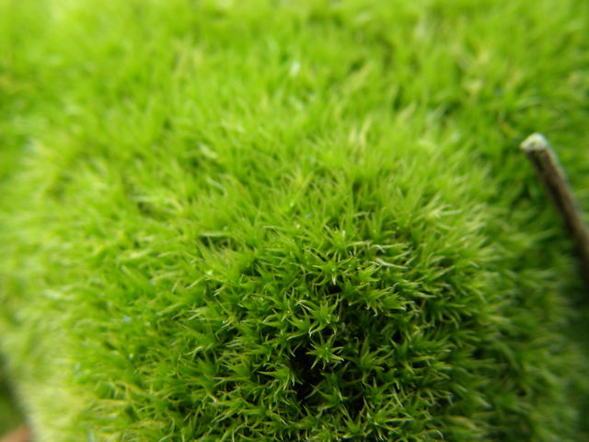
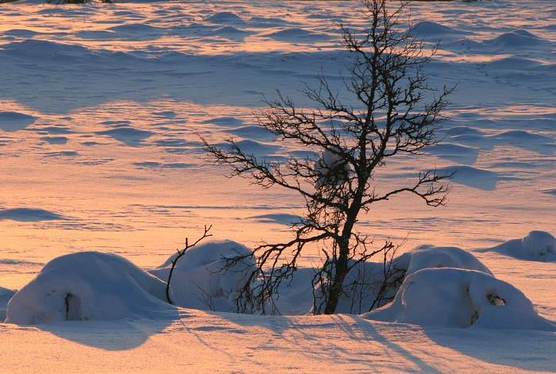
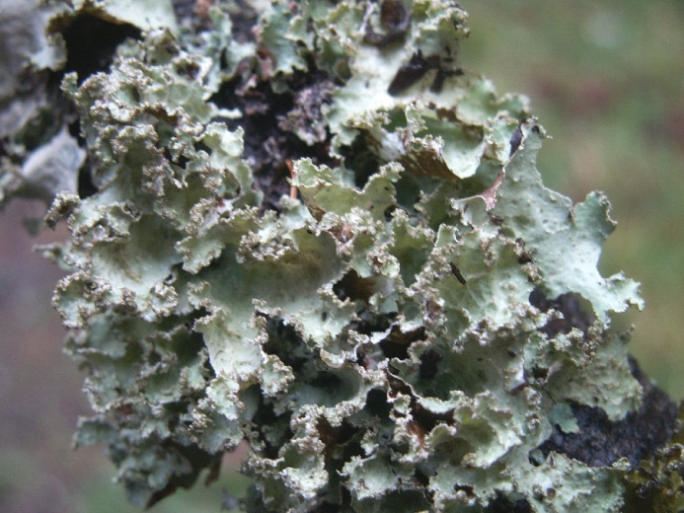
rostliny : mechy, lišejníky, zakrslé dřeviny (břízy, vrby)

Slide 3
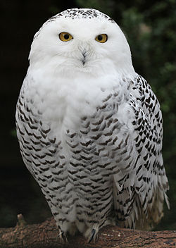
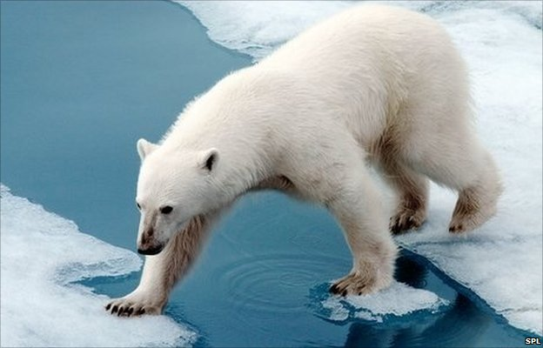
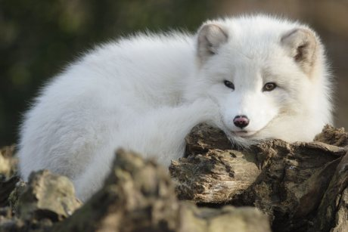
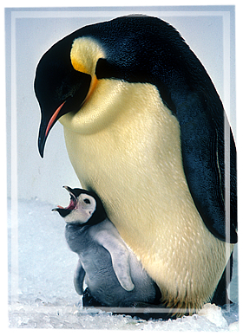
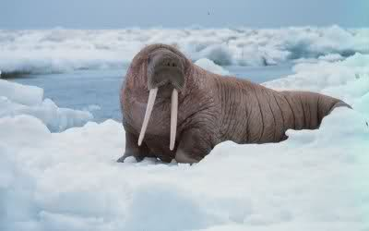
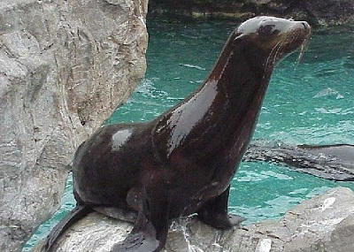
živočichové: medvěd lední, tuleň, mrož, tučňák, liška polární, sovice sněžná

Slide 4
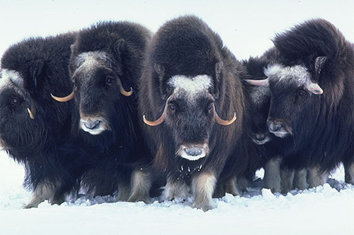
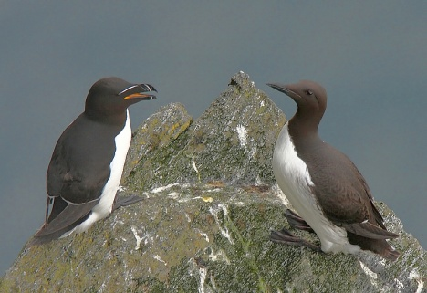
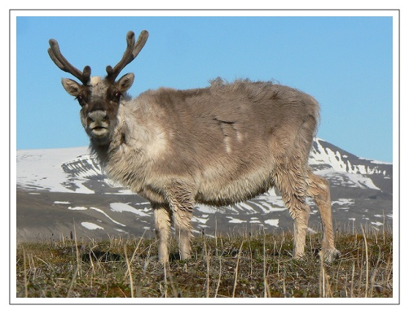
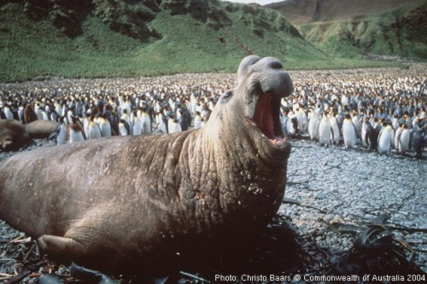
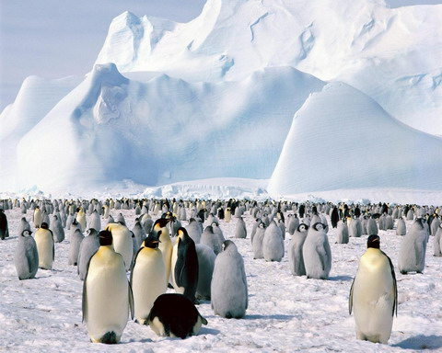
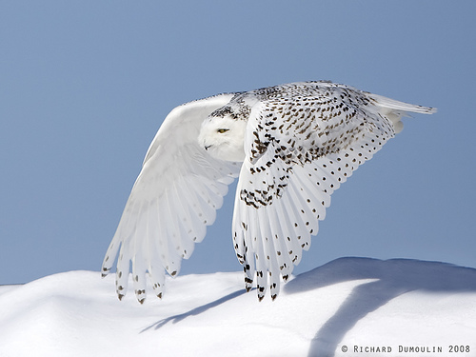
Přesmyčky. Vylušti název živočicha a spoj ho s obrázkem
KALA
ŇIOPŽM
BOS UBIRAK
Alka
ÁUČCTŇI
Pižmoň
OUŠPYR NÍOLS
IVOSEC ÍŽNSĚN
Sob karibu
Rypouš sloní
Tučňáci
Sovice sněžní

Slide 5
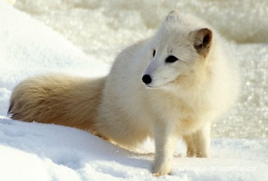
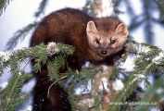
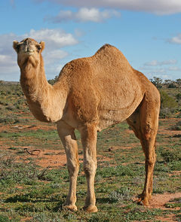
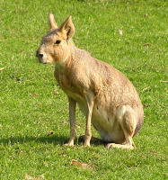
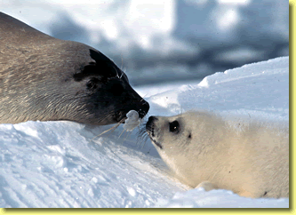
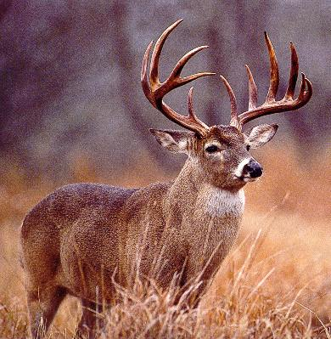
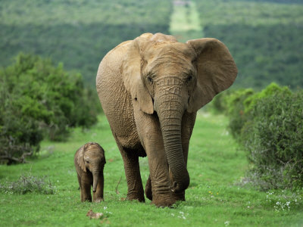
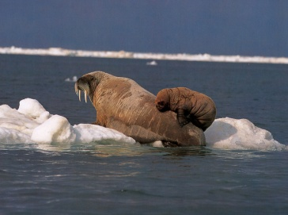
Která zvířata žijí v polárním pásu. napiš jejich jména, ostatní také pojmenuj a urči jejich domovský podnebný pás
Liška polární , polární pás
Kuna,mírný pás-jehličnaté lesy
Velbloud, tropy-poušť
Zajíc pampový, mírný pás-step
Tuleň, polární pás
Jelen,mírný pás-listnaté lesy
Slon, tropy-savana
Mrož, polární pás

Slide 6
Víte, že ? Doplň slova vybraná ze seznamu do článku o polární oblasti.
Arktida (oblast kolem _________ pólu) a Antarktida (světadíl na _____ polokouli) jsou nejchladnější oblasti na Zemi. Kdyby led na pólech roztál, hladina moří by vystoupila o několik _______ _____ a zaplavila by New York, Londýn, Paříž. V polárních oblastech panuje půl roku polární noc a půl roku polární den. Hranice polární oblasti kolem okraje severního polárního kruhu tvoří ______. Lemují jižní okraj arktických polárních pustin a tvoří přechod k tajze. Tundra je charakteristická zmrzlou půdou, která v létě taje pouze na povrchu. Rostou zde mechy a _________ . Typickým zvířetem jsou sobi, kteří bývají využíváni jako ___________ zvířata. Obyvatelé tundry jsou ________ v Kanadě, Grónsku a na Aljašce, Laponci na severu Skandinávského poloostrova.
lišejníky
desítek metrů
Eskymáci
tundry
severního
hospodářská
jižní

Slide 7
Podtrhni u každé otázky správnou možnost. V podtržených slovech zakroužkuj první písmeno; jen u otázky č.7 a 8 poslední písmeno. Písmena piš do tajenky
Zvíře charakteristické pro poušť je MROŽ, SLON, VELBLOUD
V polárních pustinách žijí HADI, LEDNÍ MEDVĚDI, OPICE
Na poušti rostou KAKTUSY, JEHLIČNATÉ LESY, LISTNATÉ LESY
V tropických pralesích žijí OVCE, OPICE, TUČŇÁCI
V tropických pralesích je častý SNÍH, SUCHO, DÉŠŤ
V polárních pustinách kryje zemi LED, PÍSEK, TRÁVA
Ve stepích a savanách rostou PALMY, TRÁVA, LESY
Celou poušť pokrývá LED, BAŽINA, PÍSEK
Tajenka : _ _ _ _ _ _ _ _
VLKODLAK
Tajenka

Slide 8
Metodický list
Digitální učební materiál je určen pro 5.ročník Přírodověda, oblast Člověk a příroda, část Polární podnebný pás. Je připraven pro společné opakování žáků na interaktivní tabuli, je třeba popisovač.
Snímek č. 2: stručné shrnutí poznatků o polárním pásu s úkolem pro žáky. Na kliknutí myší se zobrazí řešení.
Snímek č. 3 a 4: rostliny a živočichové polárního pásu obrazem, jednotlivé snímky se zobrazují automaticky po 2 s v pořadí uvedeném v nadpise.
Snímek č. 5: žáci napíší správný název živočicha a spojí ho s obrázkem, na kliknutí si opět mohou svůj výsledek zkontrolovat.
Snímek č. 6: žáci napíší názvy živočichů, které žijí v polárním páse, poté i názvy a domovinu ostatních. Kliknutím se opět projeví správné odpovědi.
Snímek č. 7: žáci doplní z předloženého seznamu vhodná slova, aby vznikl srozumitelný text (řešení tohoto úkolu je na snímku za metodickým listem).
Snímek č. 8: žáci zakroužkují podle návodu správná písmena a vyřeší tajenku, klik myší je zde opět pro kontrolu správnosti.

Slide 9
Víte, že ? Doplň slova vybraná ze seznamu do článku o polární oblasti.
Arktida (oblast kolem _________ pólu) a Antarktida (světadíl na _____ polokouli) jsou nejchladnější oblasti na Zemi. Kdyby led na pólech roztál, hladina moří by vystoupila o několik _______ _____ a zaplavila by New York, Londýn, Paříž. V polárních oblastech panuje půl roku polární noc a půl roku polární den. Hranice polární oblasti kolem okraje severního polárního kruhu tvoří ______. Lemují jižní okraj arktických polárních pustin a tvoří přechod k tajze. Tundra je charakteristická zmrzlou půdou, která v létě taje pouze na povrchu. Rostou zde mechy a _________ . Typickým zvířetem jsou sobi, kteří bývají využíváni jako ___________ zvířata. Obyvatelé tundry jsou ________ v Kanadě, Grónsku a na Aljašce, Laponci na severu Skandinávského poloostrova.
severního
jižní
desítek metrů
tundry
lišejníky
hospodářská
Eskymáci

